Slide 1
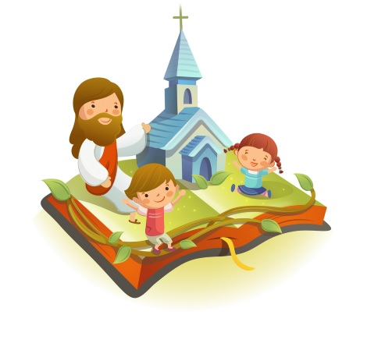
✠VUI HỌC KINH THÁNH✠
HẠT GIỐNG PHẢI CHẾT ĐI
CHÚA NHẬT V MÙA CHAY B

Slide 2
TIN MỪNG CHÚA GIÊ-SU KI-TÔ
THEO THÁNH GIO-AN
Khi ấy, trong số những người lên Giê-ru-sa-lem thờ phượng Thiên Chúa, có mấy người Hy-lạp.

Slide 3
Họ đến gặp ông Phi-líp-phê, người Bết-xai-đa, miền Ga-li-lê, và xin rằng:

Slide 4
“Thưa ông, chúng tôi muốn được gặp ông Giê-su.”

Slide 5
Ông Phi-líp-phê đi nói với ông An-rê. Ông An-rê cùng với ông Phi-líp-phê đến thưa với Đức Giê-su.

Slide 6
Đức Giê-su trả lời : “Đã đến giờ Con Người được tôn vinh !

Slide 7
Thật, Thầy bảo thật anh em, nếu hạt lúa gieo vào lòng đất mà không chết đi, thì nó vẫn trơ trọi một mình;

Slide 8
còn nếu chết đi, nó mới sinh được nhiều hạt khác.

Slide 9
Ai yêu quý mạng sống mình, thì sẽ mất ; còn ai coi thường mạng sống mình ở đời này, thì sẽ giữ lại được cho sự sống đời đời.

Slide 10
Ai phục vụ Thầy, thì hãy theo Thầy ; và Thầy ở đâu, kẻ phục vụ Thầy cũng sẽ ở đó.

Slide 11
Ai phục vụ Thầy, Cha Thầy sẽ quý trọng người ấy.

Slide 12
“Bây giờ, tâm hồn Thầy xao xuyến ! Thầy biết nói gì đây?

Slide 13
Lạy Cha, xin cứu con khỏi giờ này, nhưng chính vì giờ này mà con đã đến. Lạy Cha, xin tôn vinh Danh Cha.”

Slide 14
Bấy giờ có tiếng từ trời vọng xuống: “Ta đã tôn vinh Danh Ta, Ta sẽ còn tôn vinh nữa!”

Slide 15
Dân chúng đứng ở đó nghe vậy liền nói : “Đó là tiếng sấm!” Người khác lại bảo: “Tiếng một thiên thần nói với ông ta đấy!”

Slide 16
Đức Giê-su đáp: “Tiếng ấy đã vọng xuống không phải vì tôi, mà vì các người.

Slide 17
Giờ đây đang diễn ra cuộc phán xét thế gian này. Giờ đây thủ lãnh thế gian này sắp bị tống ra ngoài!

Slide 18
Phần tôi, một khi được giương cao lên khỏi mặt đất, tôi sẽ kéo mọi người lên với tôi.”

Slide 19
Đức Giê-su nói thế để ám chỉ Người sẽ phải chết cách nào. ĐÓ LÀ LỜI CHÚA

Slide 20
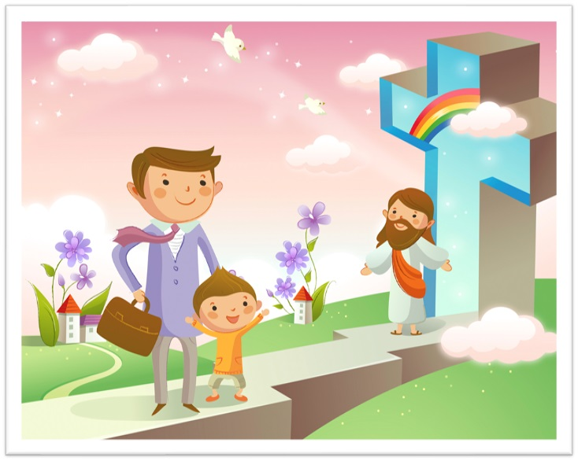
HÃY
TÌM
KIẾM
NƯỚC
CHÚA
TRƯỚC
MỌI
SỰ
NGƯỜI
SẼ
LO
CHO
TÌM Ô CHỮ

Slide 21
1
 | C | O | I | T | H | Ư | Ờ | N | G
 | T | Ô | N | V | I | N | H
T | I | Ế | N | G | S | Ấ | M
 | P | H | I | L | Í | P | P | H | Ê
 | T | H | I | Ê | N | T | H | Ầ | N
 |  | T | Â | M | H | Ồ | N
HÀNG
DỌC
2
3
4
5
6
1. ĐỂ ĐƯỢC SỰ SỐNG ĐỜI ĐỜI PHẢI LÀM GÌ ĐỐI VỚI MẠNG SỐNG CỦA MÌNH?
4. ĐỂ ĐƯỢC GẶP CHÚA GIÊ-SU, NHỮNG NGƯỜI HY LẠP ĐÃ ĐẾN NÓI VỚI AI?
5. NGƯỜI KHÁC LẠI BẢO : “TIẾNG MỘT … … NÓI VỚI ÔNG TA ĐẤY!”
2. LẠY CHA, XIN … … DANH CHA.”
3. KHI NGHE THẤY TIẾNG TỪ TRỜI, DÂN CHÚNG CHO RẰNG ĐÓ LÀ GÌ?
6. BÂY GIỜ, … … THẦY XAO XUYẾN.

Slide 22
 | C | O | I | T | H | Ư | Ờ | N | G
 | T | Ô | N | V | I | N | H
T | I | Ế | N | G | S | Ấ | M
 | P | H | I | L | I | P | P | H | Ê
 | T | H | I | Ê | N | T | H | Ầ | N
 |  | T | Â | M | H | Ồ | N

Slide 23
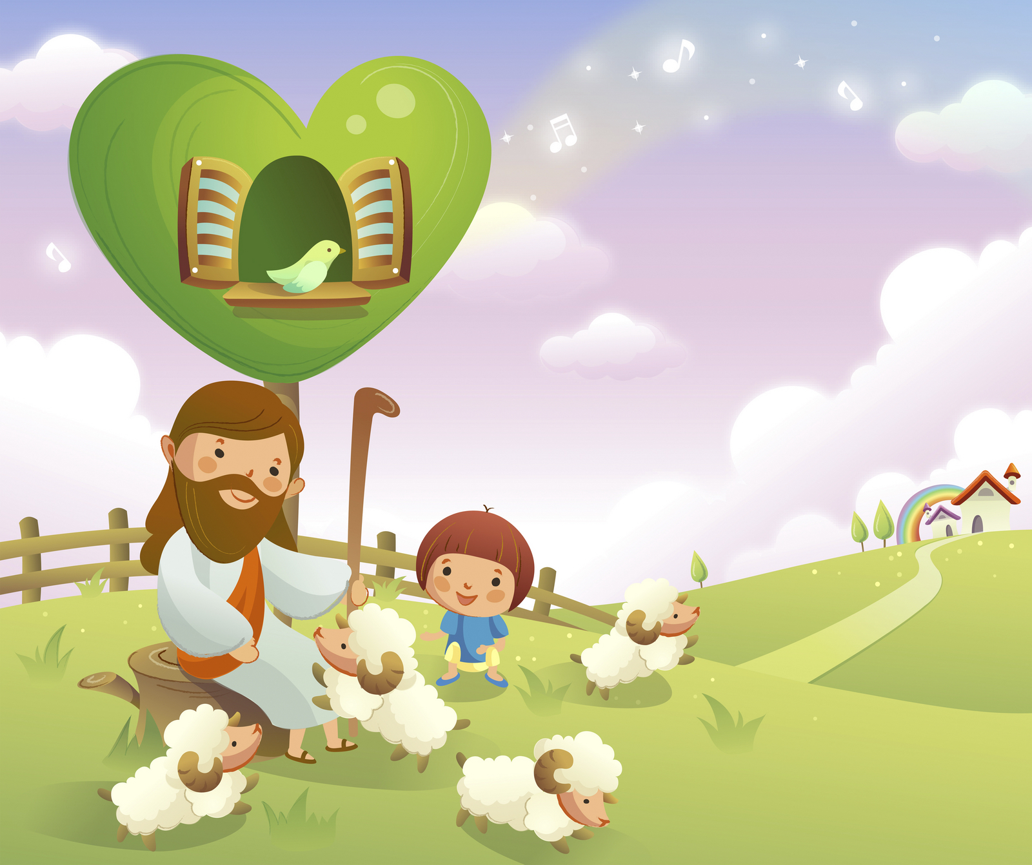
Học với Giê-su - Học cùng Giê-su
TRẮC NGHIỆM

Slide 24
1. Một trong các khẩu hiệu của phong trào TNTT là Hi sinh. Vậy hi sinh nghĩa là gì?
A
Chết
B
Từ bỏ lợi ích cá nhân
B
Từ bỏ lợi ích cá nhân
C
Sinh con
D
Sinh sống
Đáp án

Slide 25
2. Nói về sự hi sinh, khi hạt giống chết đi thì điều gì xảy ra?
A
Nhiều hạt khác được sinh ra
A
Nhiều hạt khác được sinh ra
B
Không có gì xảy ra
C
Hoa quả mọc ra
D
Tất cả đều sai
Đáp án

Slide 26
3. Chúa Giê-su đã hi sinh điều gì cho chúng ta?
A
Từ bỏ thân phận Thiên Chúa
B
Xuống thế làm người
C
Chịu chết trên Thánh Giá
D
Tất cả đều đúng
D
Tất cả đều đúng
Đáp án

Slide 27
4. Chúa Giê-su dạy phải coi thường mạng sống, ta phải hiểu điều đó như thế nào?
A
Tự tử
B
Liên tục làm việc bác ái
C
Sống vì, sống cho mọi người
C
Sống vì, sống cho mọi người
D
Phải chịu đóng đinh
Đáp án

Slide 28
Các em thiếu nhi thánh thể cần làm gì để đi theo Chúa Giêsu
THIẾU NHI YÊU CHÚA

